Slide 1

SPLIT 6차
SNU split 6차

Slide 2
인코딩 / 디코딩
사람이 인지할 수 있는 아날로그 정보 -> 디지털 정보로 구성 : 인코딩
반대 : 디코딩
인코딩 과정에서 압축이 되는 경우가 많음.

Slide 3
wave
tone = wave.open("tone.wav", "w")
1
tone.setframerate(framerate)
tone.setnchannels(1)
tone.setsampwidth(sampwidth)
packed = bytearray(b'')
for i in range(n) :
t = i / framerate
y = int(volume * math.sin(2*math.pi * frequency * t))
packed.extend(struct.pack('<h', y))
tone.writeframesraw(packed)
tone.close()
import wave
import struct
import math
frequency = 440 # Hz
amplitude = 0.5 # 0 to 1
duration = 3 # seconds
framerate = 8000
sampwidth = 2
maxVolume = 2**(sampwidth*8 - 1) - 1
volume = int(amplitude * maxVolume)
n = int(duration * framerate) # number of frames

Slide 4
용어
channel : 모노, 스테레오, 서라운드….
frame : 각 채널에서의 샘플
frame size : channel * sample width
sample rate : 초당 채널 당 샘플 수
frame rate : 초당 프레임 수
sample width : 한 샘플당 크기

Slide 5
유사 midi를 읽어 wav 만들기
텍스트 파싱
주파수 생성
wav 작성
https://docs.python.org/2/library/struct.html

Slide 6
동영상
- 소리 데이터와 복수의 그림 데이터를 묶는 포맷
- 컨테이너

Slide 7
ffmpeg
FFmpeg is a free and open-source project consisting of a vast software suite of libraries and programs for handling video, audio, and other multimedia files and streams.
커맨드라인 툴이기도 하고,
프로그램 내에서 사용하는 라이브러리처럼 사용도 가능하다.

Slide 8
그 밖의 특별한 텍스트 문서
csv (comma separated values)
json (javascript object notation)
xml (extensible markup language)
html (hypertext markup language)

Slide 9
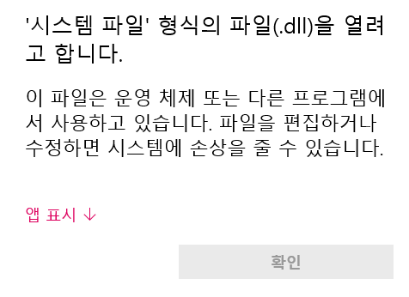
바이너리 파일
- 사람이 읽을 수 없는 포맷
- 기계어로 되어 있거나, 압축, 암호화 등이 되어 있다.

Slide 10
실행 파일 포맷
PE
ELF
dex…

Slide 11
PE 포맷
마이크로소프트의 기계어 파일 포맷
exe, dll, sys, …

Slide 12
ELF 포맷
리눅스/ 맥 계열의 기계어 파일 포맷

Slide 13
dex 포맷
안드로이드 dex 가상 머신 용 기계어를 담는 포맷

Slide 14
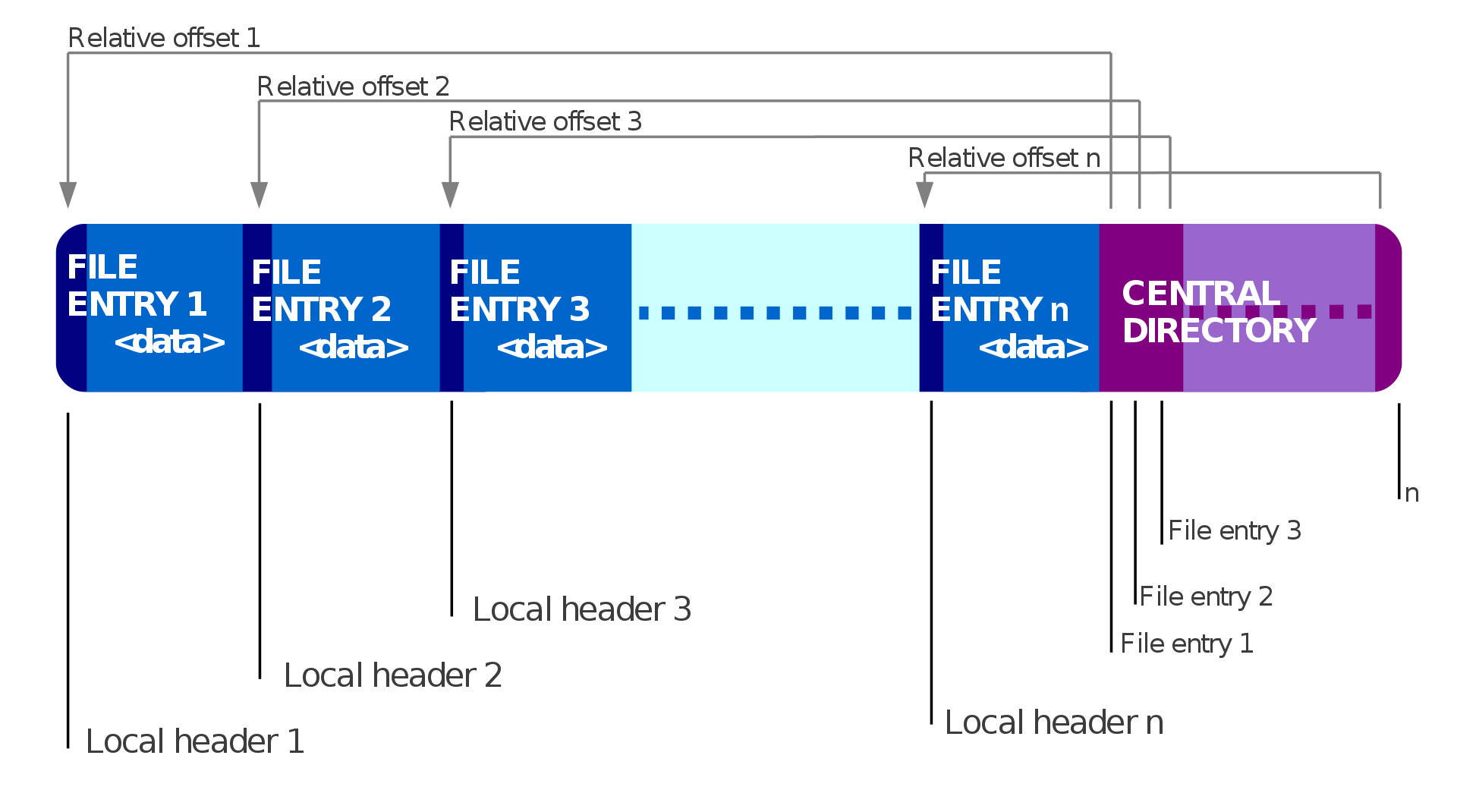
압축 포맷
컨테이너와 실제 압축 알고리즘 2파트로 나뉘어 있다.
zip
tar.gz
rar
alz….
알 수 없는 작성자 님의 이 사진에는 CC BY-SA 라이선스가 적용됩니다.

Slide 15
zip 읽고 쓰기
import zipfile
myzip = zipfile.ZipFile(zip의 경로, ＇w’)
myzip.write(파일 경로, compress_type=zipfile.ZIP_DEFLATED)
myzip.close()
write는 여러가지 변종이 있다.

Slide 16
네트워킹
OSI 7계층
블루투스
OBEX
OPP
FTP
소켓
HTTP..

Slide 17
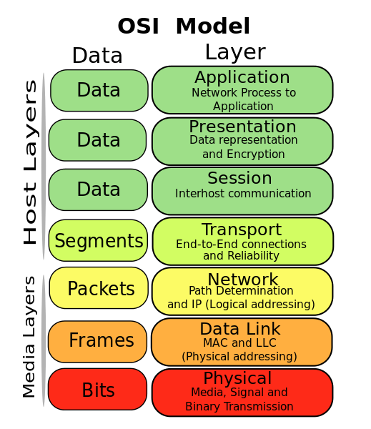
OSI 7계층
알 수 없는 작성자 님의 이 사진에는 CC BY-SA 라이선스가 적용됩니다.

Slide 18
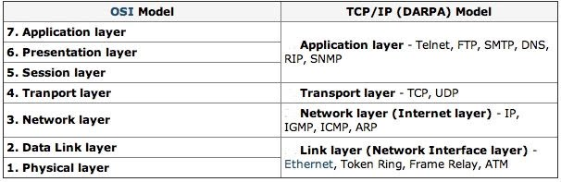
TCP/IP
7계층을 다 구현할 필요가 없기 때문이다.
알 수 없는 작성자 님의 이 사진에는 CC BY-SA 라이선스가 적용됩니다.

Slide 19
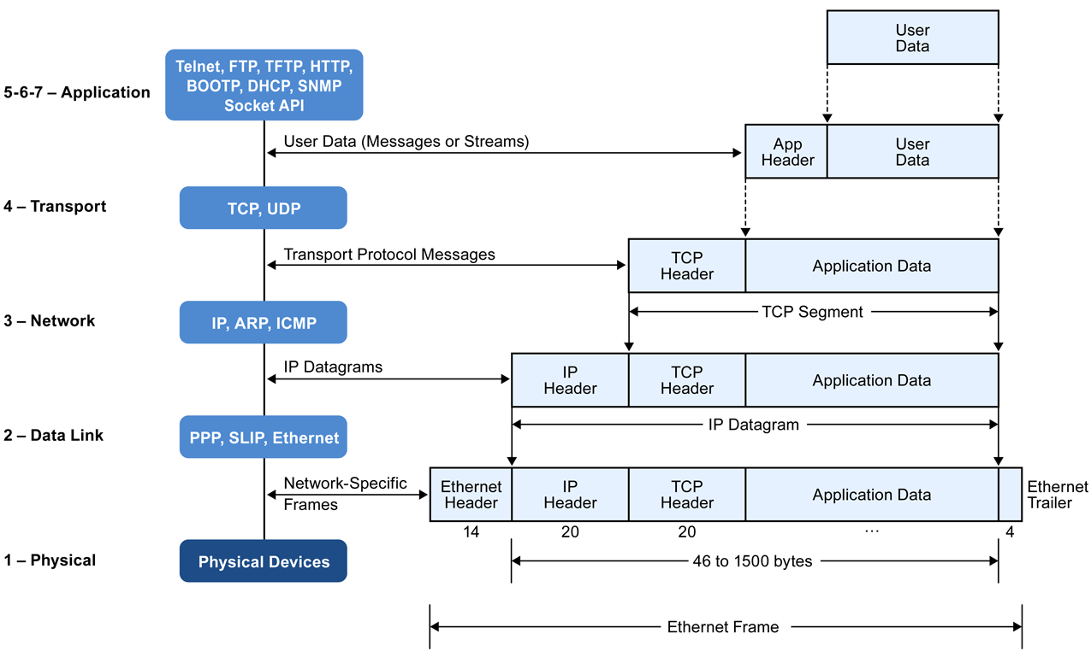
알 수 없는 작성자 님의 이 사진에는 CC BY-SA 라이선스가 적용됩니다.

Slide 20
LAN/ WAN
LAN : Local Area Network
WAN : Wide Area Network

Slide 21
서버와 클라이언트
서버: 기다리고 있는 쪽
클라이언트: 접속하는 쪽
맥주소: 기기마다 고유한 번호
아이피주소: 쓰기 좋게 되어 있는 번호. 할당받아야 함. Ipv4, Ipv6
포트: 한 컴퓨터 내에서 주소 ex: 443 https

Slide 22
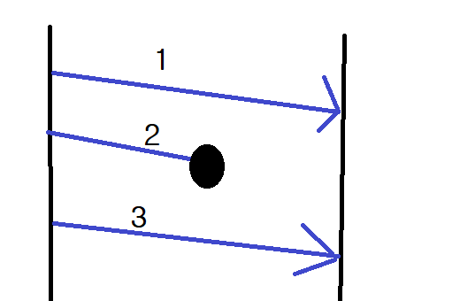
TCP/UDP

Slide 23
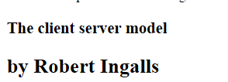
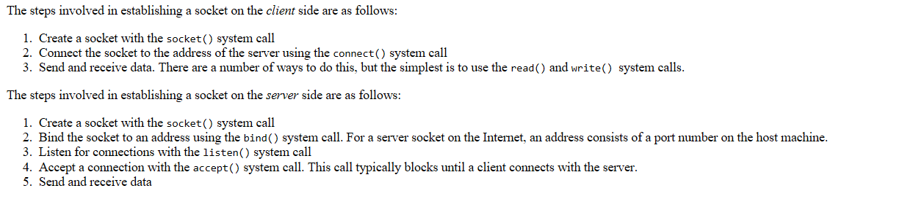
BLA

Slide 24
python LAN echo server
import socket
HOST = '127.0.0.1' # Standard loopback interface address (localhost)
PORT = 65432 # Port to listen on (non-privileged ports are > 1023)
with socket.socket(socket.AF_INET, socket.SOCK_STREAM) as s:
s.bind((HOST, PORT))
s.listen()
conn, addr = s.accept()
with conn:
print('Connected by', addr)
while True:
data = conn.recv(1024)
if not data:
break
conn.sendall(data)

Slide 25
python LAN echo client
import socket
HOST = '127.0.0.1' # The server's hostname or IP address
PORT = 65432 # The port used by the server
with socket.socket(socket.AF_INET, socket.SOCK_STREAM) as s:
s.connect((HOST, PORT))
s.sendall(b'Hello, world')
data = s.recv(1024)
print('Received', repr(data))

Slide 26
extern int a;
{}
obj
exe
static int
a;
{}
a
obj

